Slide 1
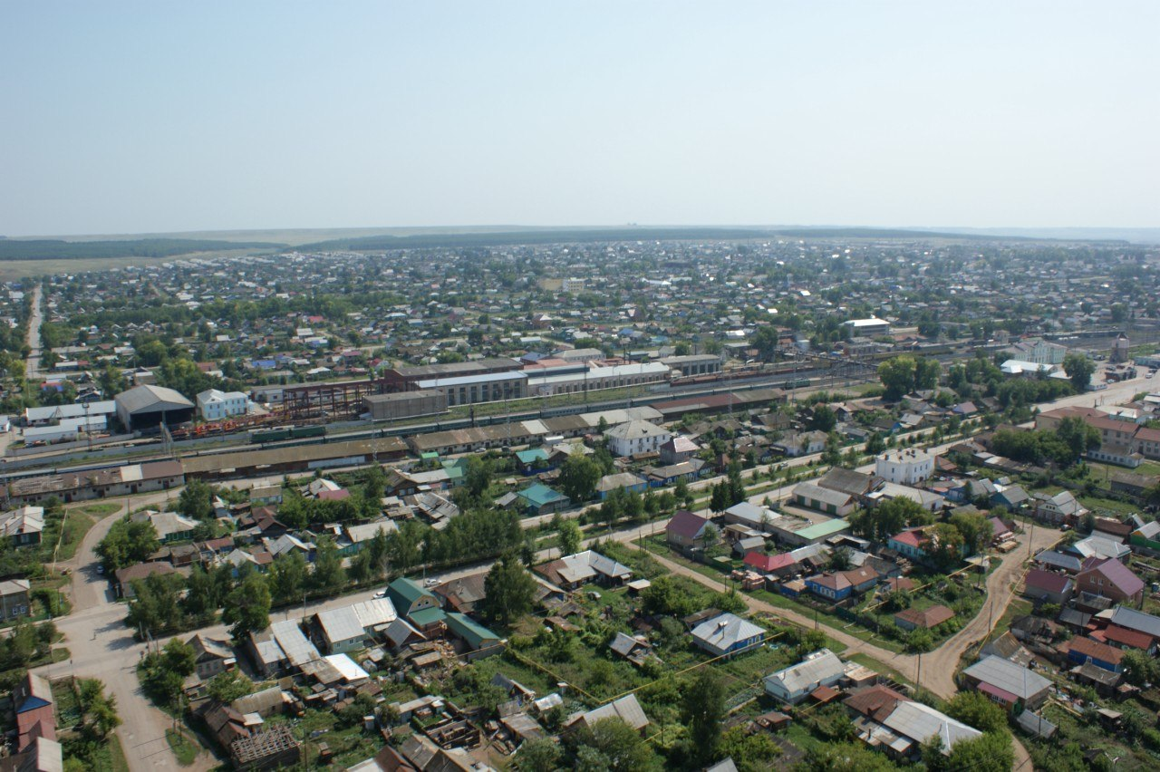
ОРЕНБУРГСКАЯ ОБЛАСТЬ
МУНИЦИПАЛЬНОЕ ОБРАЗОВАНИЕ АБДУЛИНСКИЙ ГОРОДСКОЙ ОКРУГ
УЧАСТНИК: УПРАВЛЕНИЕ ФИНАНСОВ И ЭКОНОМИЧЕСКОГО РАЗВИТИЯ АДМИНИСТРАЦИИ МО АБДУЛИНСКИЙ ГОРОДСКОЙ ОКРУГ
НОМИНАЦИЯ: «БЮДЖЕТ И КОМФОРТНАЯ ГОРОДСКАЯ СРЕДА»
НАЗВАНИЕ ПРОЕКТА:
«МЕЧТЫ СБЫВАЮТСЯ»
Объекты благоустройства : «СКВЕР ПАМЯТИ ВОИНАМ-ИНТЕРНАЦИОНАЛИСТАМ ПО УЛ.ЛЕНИНА»
«СКВЕР ПО УЛ.КРАСНОАРМЕЙСКАЯ»

Slide 2
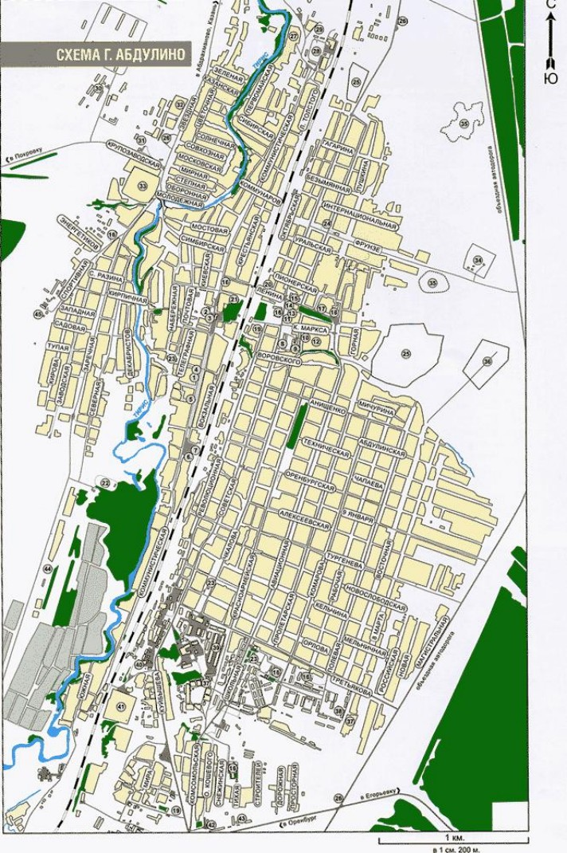
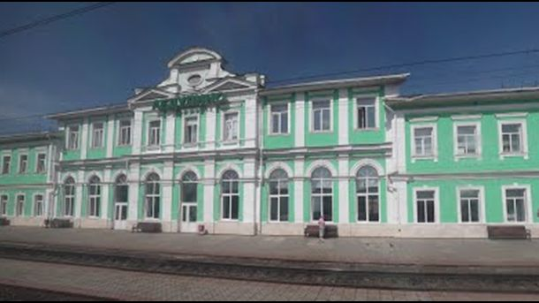
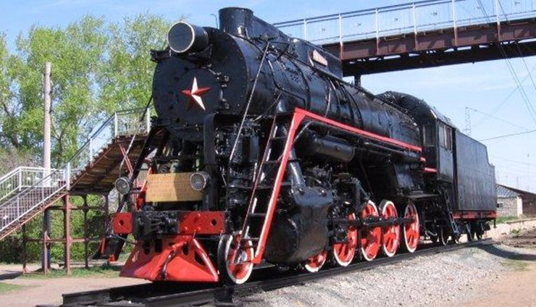
АБДУЛИНСКИЙ ГОРОДСКОЙ ОКРУГ
Абду́линский райо́н — административно-территориальная единица (район) в Оренбургской области России.
В рамках организации местного самоуправления, в его границах вместе с городом Абдулино выделяется единое муниципальное образование Абдулинский городской округ, образованное вместо упразднённого одноимённого муниципального района
Административный центр — город Абдулино (в составе района не выделяется).
Абдулинский район образован в 1928 году.
С 1 января 2006 до 1 января 2016 года в Абдулинском муниципальном районе выделялось 15 муниципальных образований, в том числе 1 городское поселение (город Абдулино) и 14 сельских поселений (соответствовали сельсовета)
1 января 2016 года в соответствии с Законом Оренбургской области от 26 июня 2015 года № 3240/876-V-ОЗ муниципальное образование Абдулинский район и все входившие в него городские и сельские поселения преобразованы путём объединения в муниципальное образование Абдулинский городской округ
Абдулинский район как административно-территориальная единица сохраняет свой статус

Slide 3
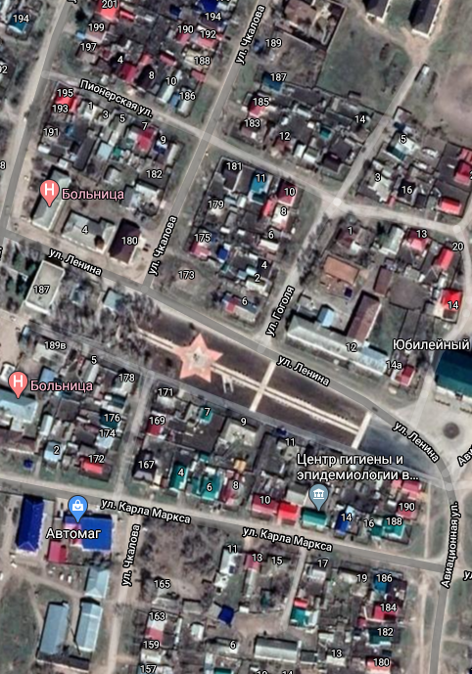
ПРЕДПОСЫЛКИ РЕАЛИЗАЦИИ ПРОЕКТА
Отсутствие эстетической привлекательности
Необходимость повышения уровня комфортности
Несоответствие требованиям безопасности

Slide 4
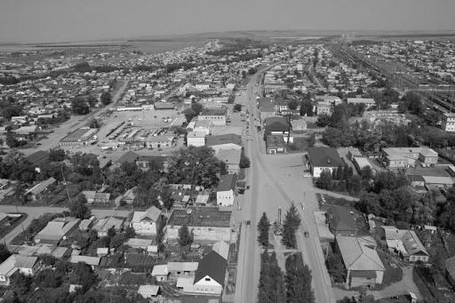
Нормативные правовые акты в рамках реализации проекта
«Формирование комфортной городской среды»
Российская Федерация
Приказ Минстроя России от 21 февраля 2017 года
№114/пр «Об утверждении методических рекомендаций по подготовке государственных (муниципальных) программ формирования современной городской среды в рамках реализации приоритетного проекта «Формирование комфортной городской среды» на 2017 год».
Приказ Минстроя России от 06.04.2017г. № 691/пр «Об утверждении методических рекомендаций по подготовке государственных программ субъектов российской федерации и муниципальных программ формирования современной городской среды в рамках реализации приоритетного проекта
«Формирование комфортной городской среды« на 2018 -
2022 годы
Приказ Минстроя России от 13.04.2017 № 711/пр
«Об утверждении методических рекомендаций для подготовки правил благоустройства территорий поселений, городских округов, внутригородских районов»
ОРЕНБУРГСКАЯ ОБЛАСТЬ
Постановление Правительства Оренбургской области от 28.09.2017г. №696-пп «Об утверждении государственной программы «Формирование комфортной городской среды в Оренбургской области»
Постановление Правительства Оренбургской области от 20.06.2016г. №430-п «Об утверждении правил предотсавления и распределения субсидий из областного бюджета бюджетам муниципальных образований Оренбургской области
Постановление Правительства Оренбургской области от 25.07.2019г. № 586-п «О внесении изменений в постановление Правительства Оренбургской области от 21.03.2018г. №160-п «Об утверждении порядка отбора муниципальных образований Оренбургской области для предоставления субсидии на поддержку муниципальных программ формирования современной городской среды»
Муниципальное образование Абдулинский городской округ
Постановление Администрации Абдулинский городской округ от 09.01.2018г. №6-п «Об утверждении муниципальной программы «Формирование комфортной городской среды на территориии муниципального образования Абдулинский городской округ Оренбургской области на 2018-2022 годы»
Постановление Администрации МО Абдулинский городской округ от 30.03.2018г. №453-п «О внесении изменений в постановление от 09.01.2018г. №6-п»

Slide 5
ОТ МЕЧТЫ - К РЕАЛИЗАЦИИ
Подписание соглашения между Правительством Оренбургской области и Администрацией муниципального
Образованиея Абдулинский городской округ
Создание раздела «Комфортная городская среда» на официальном сайте города
Поступление обращения по вопросу модернизации сквера памяти воинам-интернационалистам
Общественные обсуждения
Освещение в СМИ

Slide 6
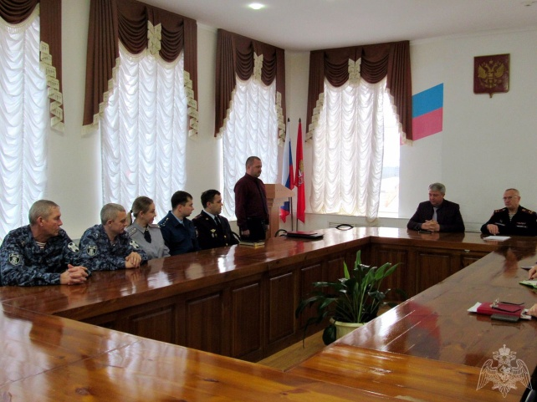
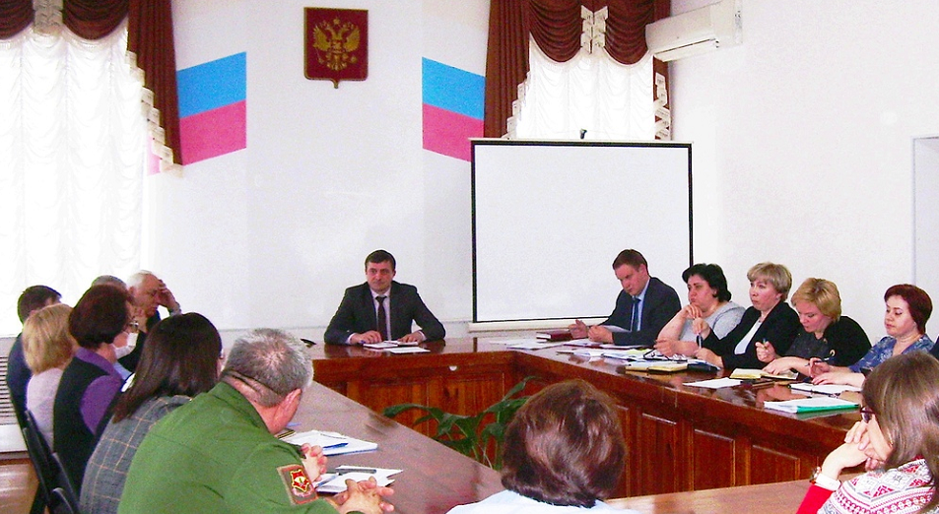
УЧАСТНИКИ РЕАЛИЗАЦИИ ПРОЕКТА
Общественный
С начала старта приоритетного проекта
«Комфортная городская среда» проведено
1общественное слушание
9 общественных обсуждений 11 публикаций в общественно-политической газете «Абдулинские просторы»
23 публикаций на официальном сайте МО Абдулинский городской округ ;
9 репортажей на телеканале РГТРК«Абдулино»
ОНФ
Контроль
Партией
«Единая Россия»
Органов власти

Slide 7
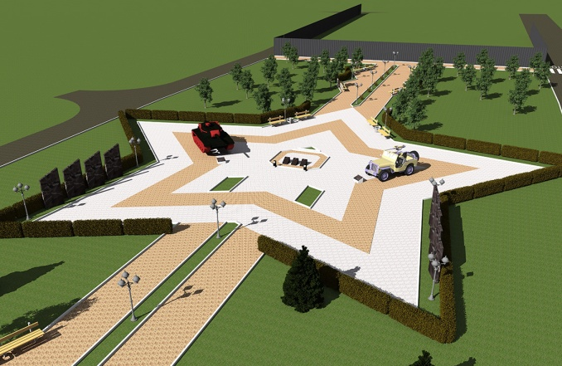
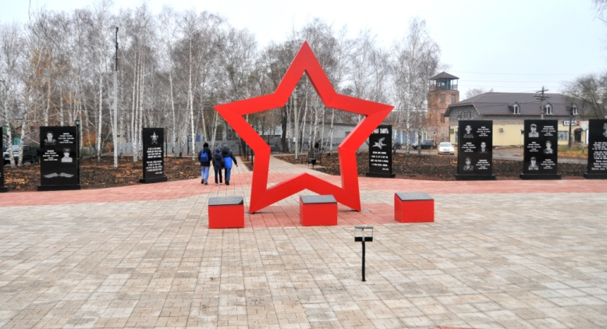
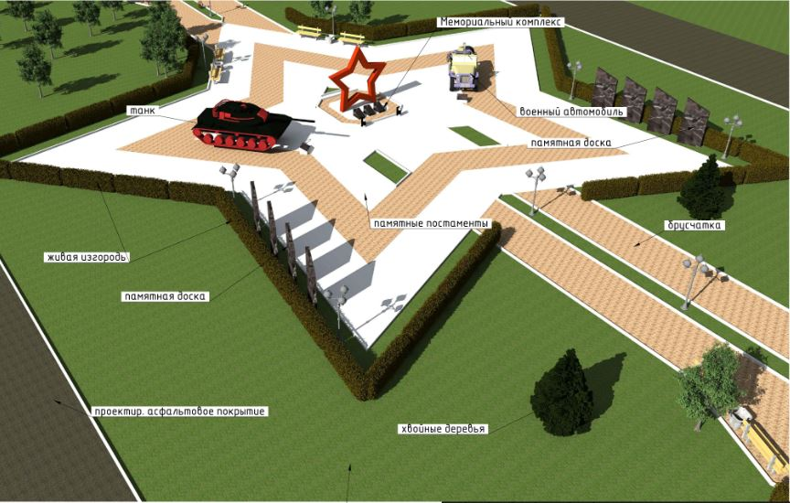
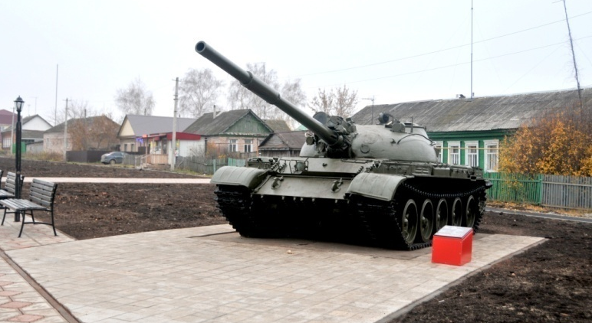
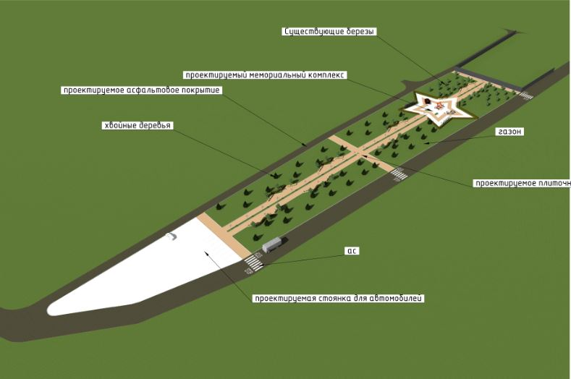
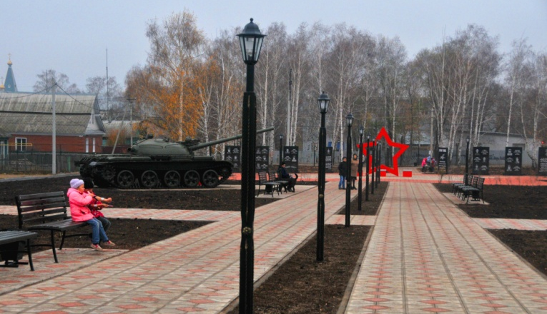
РЕАЛИЗАЦИЯ МЕЧТЫ
Разработчик проекта:
Управление капстроительства – архитектор
Кузьмин А.С.
Подрядчик :
ООО «Стройком И»
Цена контракта
7, 9 млн. рублей
Дата подписания контракта 20.07.2018
Дата исполнения контракта 31.10.2018

Slide 8
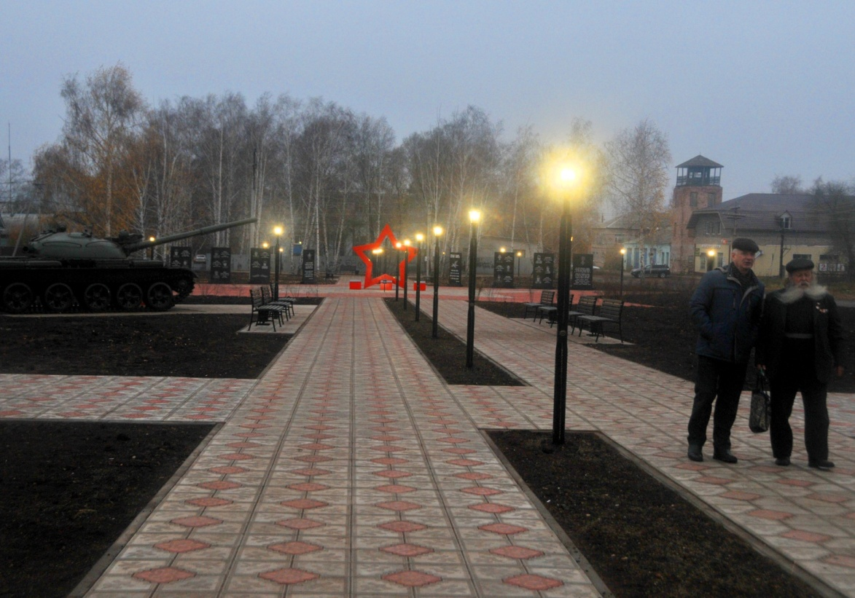
У НАС ВСЕ ПОЛУЧИЛОСЬ!
Площадь территории составляет 8936 кв.м
Снят и вывезен грунт более 600 тонн
Установлены бордюрные ограждения в количестве 500 штук
Произведена засыпка чернозема под места посадки газонной травы
Выполнены работы по устройству паркового освещения
Произведена укладка тротуарной плитки
Оборудована площадка под парковочные места
Установлен танк Т-62
Установлены скамьи и урны
В сквере установлена мемориальная плита в форме пятиконечной звезды и восемь мемориальных плит

Slide 9
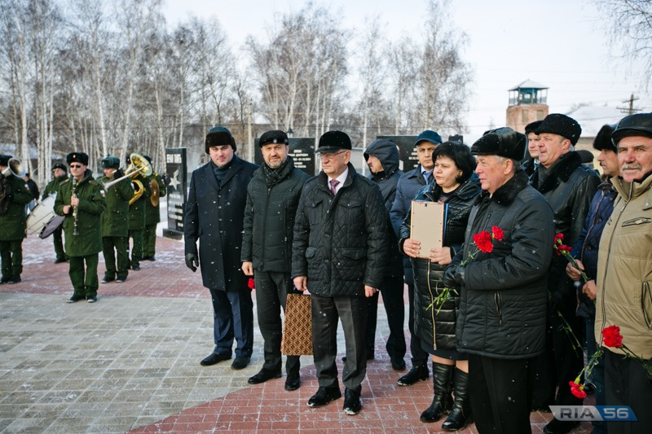
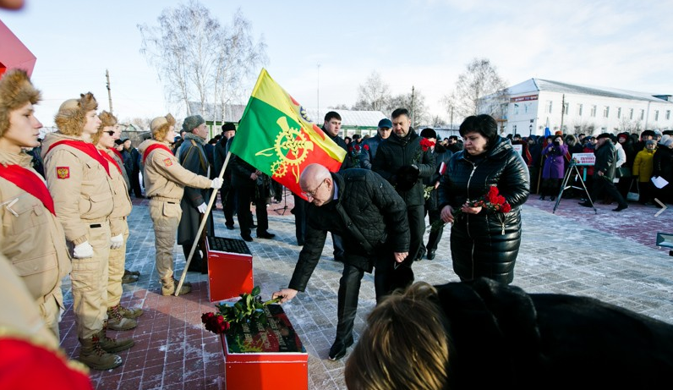
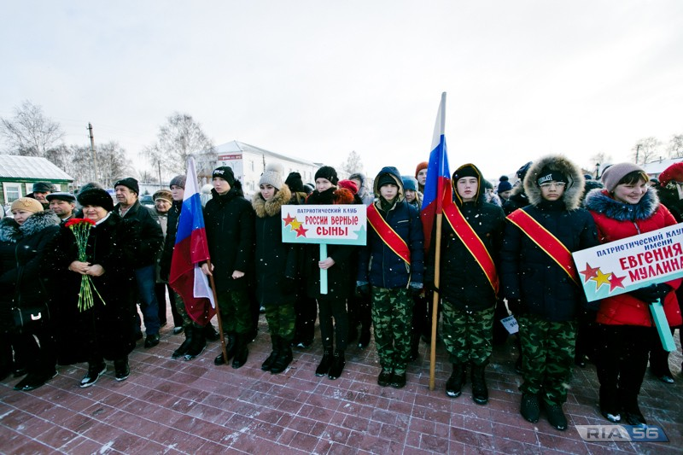
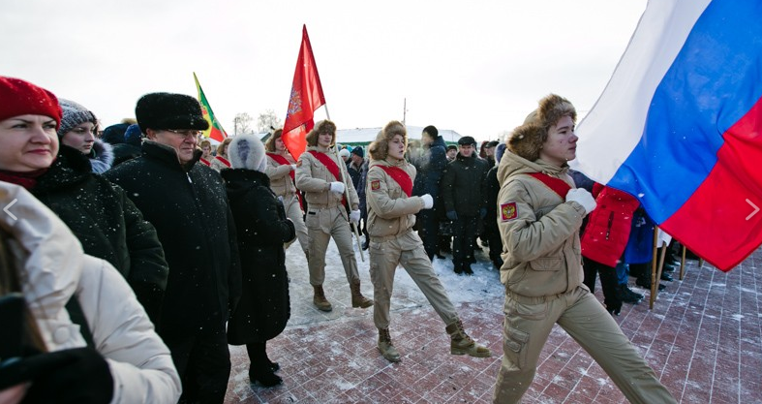
В приемке объекта принимал участие Губернатор Оренбургской области Ю.Берг

Slide 10
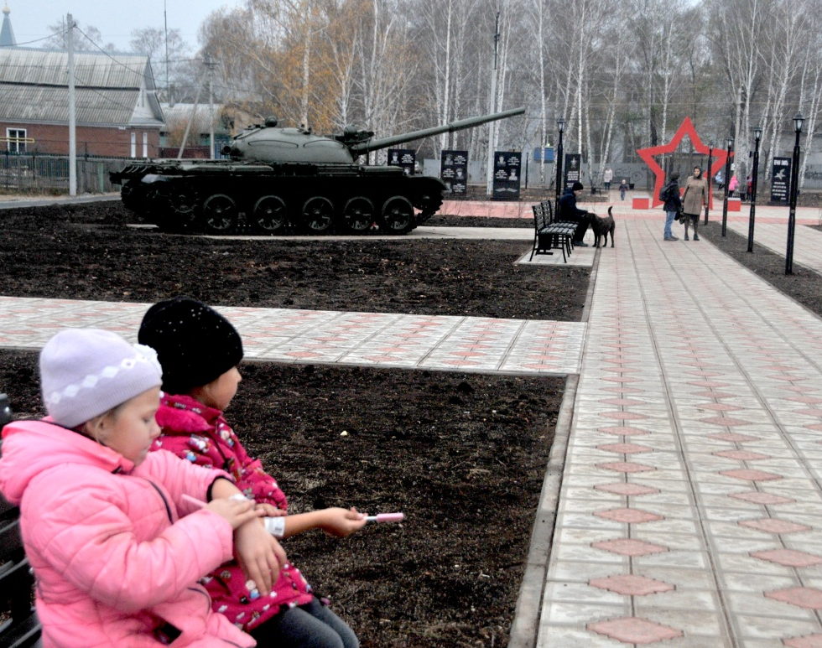
«СКВЕР ПАМЯТИ ВОИНАМ-ИНТЕРНАЦИОНАЛИСТАМ» - одно из любимых мест жителей

Slide 11
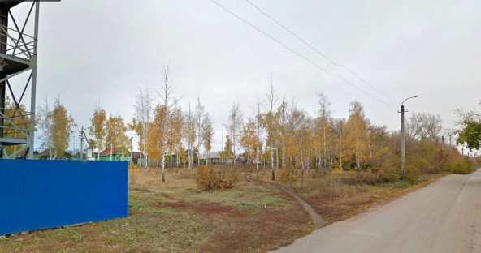
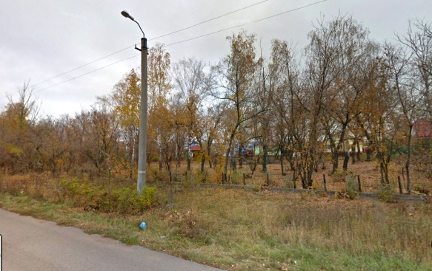
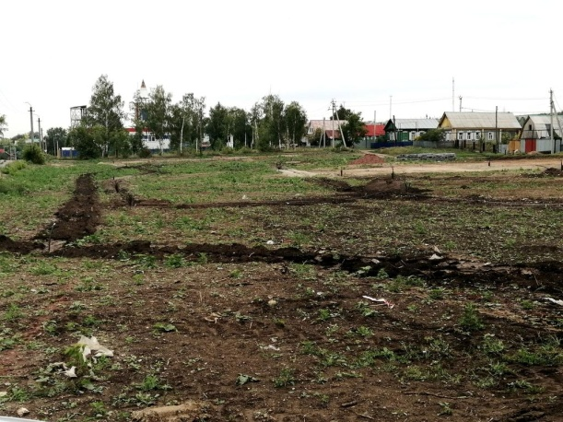
Мы не останавливаемся на достигнутом. На территории МО Абдулинский городской округ в рамках приоритетного проекта «Формирование комфортной городской среды» реализовывается еще один проект по благоустройству территории сквера по ул. Красноармейская. На данный момент выполнен первый этап. В 2019 году заключен контракт на 16732,3 тыс. рублей., выполнены следующие работы: -водоотведение для сточных вод; -работы по парковому освещению-50 фонарей; -завезен грунт и посажен газон-10210 м2; -посадка живой изгороди(барбарис)-1950 шт.; -укладка тротуарной плитки-4964м2; -установлены парковые скамейки-31 шт.; -установлены урны -31 шт.; -произведены работы по устройству скейт-площадки;

Slide 12
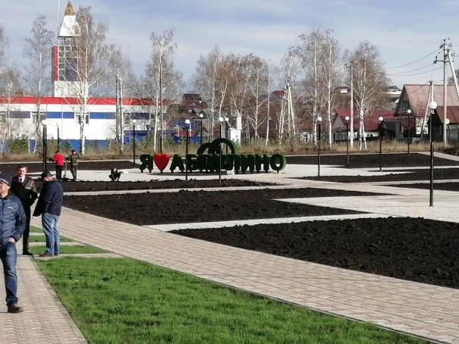
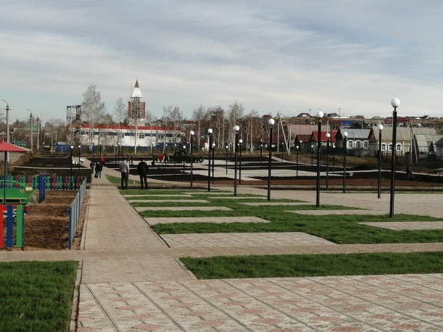
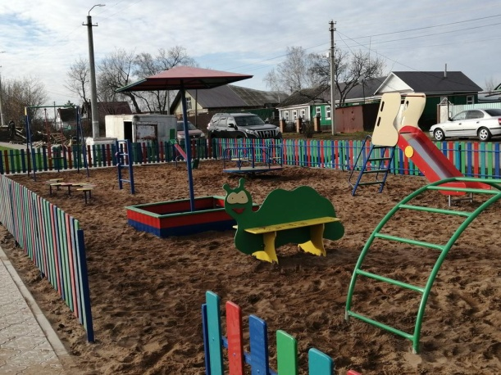
-произведены работы по устройству зоны влюбленных в виде композиции «Я люблю Абдулино» и колец новобрачных; -произведены работы по устройству детских зон; -игровые площадки на 10 элементов; -ограждения. Сроки выполнения контракта 30 октября 2019 года. Работы выполнены в срок. В 2020 году запланирован второй этап реализации проекта. С Минстроем Оренбургской области заключено соглашение от 20 января 2020 года о предоставлении субсидии из бюджета Оренбургской области на реализацию программ формирования современной среды. Проведен аукцион и заключен контракт 27 апреля 2020 года на сумму 10526,3 тыс. рублей. Сроки исполнения контракта до 31 октября 2020 года. Производится завоз оборудования.

Slide 13
БЛАГОДАРЯ ПРОЕКТУ «КОМФОРТНАЯ ГОРОДСКАЯ СРЕДА» ЖИТЕЛИ АБДУЛИНСКОГО ГОРОДСКОГО ОКРУГА СМОГЛИ УБЕДИТЬСЯ, ЧТО МЕЧТЫ СБЫВАЮТСЯ. СПАСИБО ЗА ВНИМАНИЕ!

